Slide 1
HIPERTENSÃO ARTERIAL SISTÊMICA (HAS)
PA sistólica > 140 mmHg e/ou diastólica de > 90mmHg.
doença que mais frequentemente complica a gravidez
acomete de 5% a 10% das gestações, sendo uma das principais causas de morbimortalidade materna e perinatal
diagnóstico precoce e o tratamento adequado são fundamentais para melhor resultados maternos e perinatais

Slide 2
OBJETIVOS DO MANEJO DA HIPERTENSÃO
proteger a mãe dos efeitos deletérios da hipertensão, especialmente da hemorragia cerebral
minimizar a prematuridade
manter uma perfusão útero-placentária adequada, reduzindo a hipóxia, o crescimento intrauterino restrito e o óbito perinatal

Slide 3
HIPERTENSÃO CRÔNICA
Estado hipertensivo registrado antes do início da gestação, no período que precede a 20ª semana de gravidez ou além de doze semanas após o parto
Esta condição não está associada a edema e proteinúria (salvo se houver dano renal antes da gravidez) e persiste depois de 12 semanas após o parto

Slide 4
HIPERTENSÃO GESTACIONAL
Aumento da pressão arterial que ocorre após a 20ª semana de gestação, mais frequentemente perto do parto ou no puerpério imediato, sem proteinúria
Normalmente, a PA se normaliza nas primeiras 12 semanas de puerpério, podendo, por isso, ser definida como “transitória”, embora a condição geralmente recorra em 80% das gestações subsequentes
Acredita-se que tais mulheres são propensas a desenvolver hipertensão arterial essencial no futuro. Quando a hipertensão persiste, ela é denominada como “crônica”

Slide 5
PRÉ-ECLÂMPSIA
Hipertensão e proteinúria (300mg ou mais de proteína em urina de 24h), após 20 semanas de gestação, em gestante previamente normotensa.
Desordem multissistêmica, sem causa definida, específica da gravidez humana e do puerpério, relacionada a um distúrbio placentário que cursa com vasoconstricção aumentada e redução da perfusão
O edema atualmente não faz mais parte dos critérios diagnósticos da síndrome, embora frequentemente acompanhe o quadro clínico

Slide 6
ECLÂMPSIA
Pré-eclâmpsia complicada por convulsões que não podem ser atribuídas a outras causas
PRÉ-ECLÂMPSIA SUPERPOSTA À HAS CRÔNICA
Elevação aguda da PA, à qual se agregam proteinúria, trombocitopenia ou anormalidades da função hepática em gestantes portadoras de HAS crônica, com idade gestacional superior a 20 semanas.

Slide 7
FATORES DE RISCO PARA DHEG
primiparidade
diabetes mellitus
gestação gemelar
história familiar de pré-eclâmpsia e eclâmpsia
hipertensão arterial crônica
pré-eclâmpsia sobreposta em gestação prévia
hidropsia fetal (edema no feto)
gestação molar,
nova paternidade (gestação com parceiro diferente)
Outros fatores com evidência mais fraca: IMC > 25,8; idade materna maior do que 35 anos, uso de método anticoncepcional de barreira, aborto prévio, ganho excessivo de peso

Slide 8
SINAIS E SINTOMAS
MANIFESTAÇÕES CEREBRAIS
MANIFESTAÇÕES GASTROENTÉRICAS
Cefaléia
Vertigem
Sonolência
Obnubilação
Alterações respiratórias
Taquicardia
Hipertermia
Convulsão
coma
Náuseas
Vômitos
Dor epigástrica
Icterícia
MANIFESTAÇÕES RENAIS
Proteinúria
Oligúria (↓ filtração glomerular
Hematúria e anúria (↑ permeabilidade vascular)

Slide 9
DIAGNÓSTICO - diferenciar DHEG de HAS crônica
Se a gestante não for primigesta, se tiver o mesmo companheiro de sua primeira gestação e se tiver ácido úrico sérico menor do que 4,5mg/dL, o diagnóstico de hipertensão arterial crônica é mais provável, mesmo com a presença de proteinúria significativa
Faz-se o diagnóstico de pré-eclâmpsia superposta a HAS crônica quando ocorrer piora dos níveis pressóricos e aumento da taxa de ácido úrico (uricemia > 6mg/dL) e da proteinúria após a primeira metade da gestação

Slide 10
DIAGNÓSTICO
Hipertensão arterial persistente igual ou superior a 160/110mmHg ou proteinúria de 24h superior a 3g ou presença de qualquer um dos critérios de risco listados na tabela a SEGUIR

Slide 11
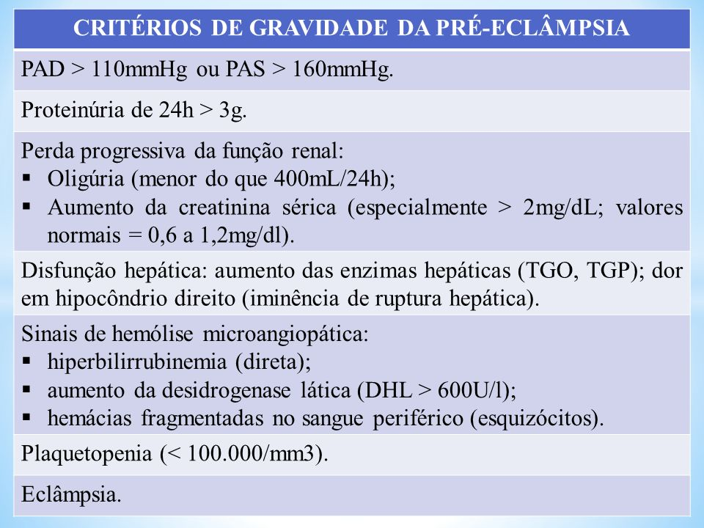

Slide 12
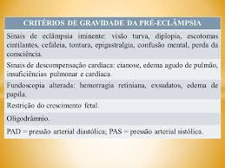

Slide 13
TRATAMENTO
Independentemente da gravidade do quadro clínico, toda paciente com diagnóstico de pré-eclâmpsia deve ser hospitalizada para acompanhamento em unidade de gestação de alto risco
Mesmo nos casos leves, tanto o feto como a gestante podem subitamente desenvolver complicações que podem evoluir para o óbito

Slide 14
TRATAMENTO
O tratamento definitivo da pré-eclâmpsia é a interrupção da gestação e a retirada da placenta, medida que é sempre benéfica para a mãe
A interrupção da gestação pode não ser benéfica para o feto, devido às complicações inerentes à prematuridade. Por isso, devem ser avaliadas a idade gestacional, a gravidade da doença, as condições maternas e fetais e a maturidade fetal, para se indicar o momento mais adequado para a interrupção da gestação
Embora o feto esteja também em risco, muitas vezes é instituído tratamento conservador para assegurar maior grau de maturidade fetal. Outras vezes, mesmo com o feto em pré-termo, a gravidade do quadro clínico pode impor a necessidade da interrupção da gestação, apesar de haver grande risco de óbito neonatal por prematuridade.

Slide 15
TRATAMENTO
Na gestação a termo recomenda-se que a intervenção seja considerada em todos os casos a partir da 37ª semana de gravidez
Para o período pré-termo, inferior a 37 semanas, algumas considerações deverão ser feitas:
Mulheres com idade gestacional de 32 a 34 semanas e mais deverão ser consideradas para tratamento conservador em unidades especializadas;
A administração de corticoide está indicada para grávidas pré-eclâmpticas com idade gestacional entre 24 e 34 semanas;
A interrupção da gestação deverá ser sempre considerada nos casos de pré-eclâmpsia grave, independentemente da idade gestacional.

Slide 16
TRATAMENTO
Sulfato de magnésio para prevenir eclâmpsia em mulheres com pré-eclâmpsia grave ou leve
O tratamento deve ser instituído o mais precocemente quando a PA for > 150/100mmHg
No caso de gestantes adolescentes com PA anterior à gravidez inferior a 90/75mmHg e em grávidas com sintomas que podem ser atribuídos à HAS, admite-se iniciar o tratamento mais precocemente
O objetivo do tratamento anti-hipertensivo na pré-eclâmpsia é alcançar a PA sistólica entre 130 a 150mmHg e a PA diastólica de 80 a 100mmHg

Slide 17
Em relação à HAS crônica, recomenda-se o início ou a reinstituição do tratamento medicamentoso com PA sistólica > 150mmHg e PA diastólica de 95 a 99mmHg ou sinais de lesão em órgão-alvo.
Para gestantes portadoras de HAS crônica que estão em uso de anti-hipertensivos e com PA < 120/80mmHg, recomenda-se reduzir ou mesmo descontinuar o tratamento e iniciar monitoramento cuidadoso da PA.
Obs.: a diminuição excessiva da PA pode acarretar o comprometimento do bem-estar fetal, devido ao agravamento da perfusão placentária, já prejudicada pelo processo fisiopatológico.

Slide 18
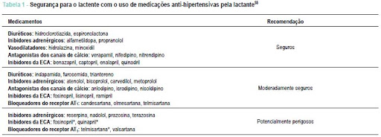

Slide 19
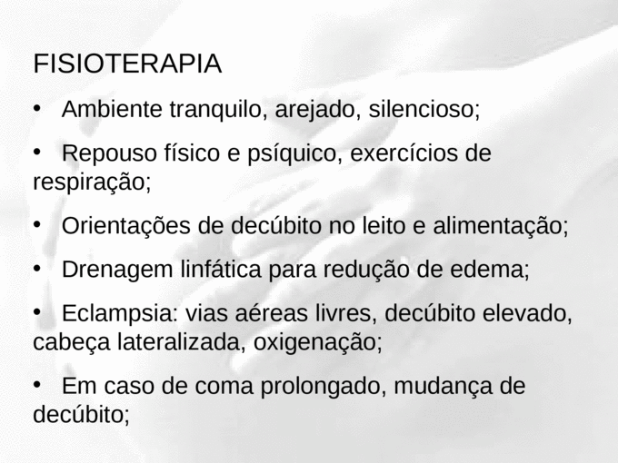

Slide 20
COMPLICAÇÕES
A hipertensão arterial na gestação pode gerar uma gama muito variada de complicações, que invariavelmente exigem avaliação e manejo cuidadosos por parte da equipe médica, em geral necessitando de uma abordagem hospitalar
Uma complicação grave, que acomete 4% a 12% de gestantes com pré-eclâmpsia ou eclâmpsia e que se relaciona a altos índices de morbiletalidade materno-fetal, é a síndrome de Hellp
O acrônimo Hellp significa hemólise aumento de enzimas hepáticas e plaquetopenia A síndrome está relacionada ao vasoespasmo no fígado materno
A sintomatologia é, em geral, pobre, podendo-se encontrar mal-estar, epigastralgia ou dor no hipocôndrio direito, náuseas, vômitos, perda de apetite e cefaleia

Slide 21
A confirmação diagnóstica é laboratorial
O diagnóstico diferencial deve ser feito com esteatose hepática aguda da gravidez, púrpura trombocitopênica, hepatite viral, síndrome hemolítico-urêmica, glomerulonefrite, hiperêmese gravídica, úlcera péptica, pielonefrite, lúpus, uso de cocaína etc.
Pacientes que apresentarem esta sintomatologia, acompanhada de exames laboratoriais alterados, devem ser encaminhadas para urgência obstétrica, para avaliação.

